Slide 1

TRƯỜNG TH NGỌC LÂM
NĂM HỌC : 2022-2023

Slide 2

CHỦ ĐỀ A: MÁY TÍNH VÀ EM
BÀI 1. Thông tin và Quyết định

Slide 3

Mục tiêu
Sau bài học này, em sẽ:
Nêu được ví dụ về vai trò quan trọng của thông tin đối với việc ra quyết định của con người.
Nhận biết được đâu là thông tin, đâu là quyết định trong ví dụ cụ thể.

Slide 4
Hoạt động 1: Khởi động

Slide 5

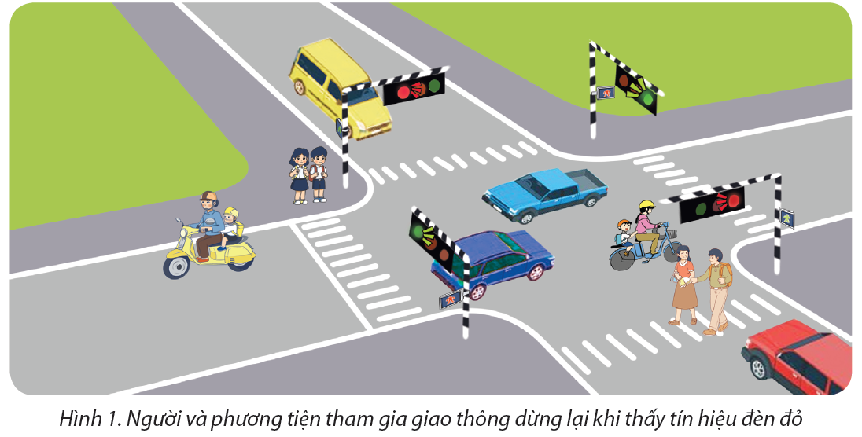
Quan sát Hình 1 và cho biết có những người và phương tiện tham gia giao thông nào đang dừng lại. Tại sao?

Slide 6

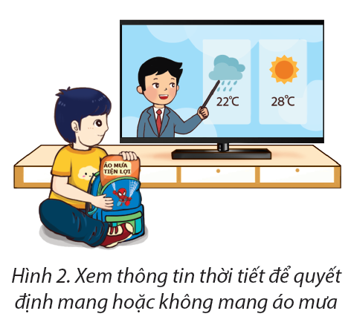

Vai trò của thông tin đối với việc ra quyết định của con người
An xem chương trình dự báo thời tiết trên ti vi để quyết định có mang áo mưa đi học hay không.
1. Nếu trời mưa thì An mang áo mưa.
2. Nếu trời không mưa thì An không mang.

Slide 7
Vai trò của thông tin đối với việc ra quyết định của con người
Ở trường hợp 1, trời mưa là thông tin và mang áo mưa là quyết định.
Ở trường hợp 2, trời không mưa là thông tin và không mang áo mưa là quyết định.
Quyết định của bạn An phụ thuộc vào thông tin thời tiết.
Như vậy, thông tin đóng vai trò quan trọng trong việc ra quyết định của con người.

Slide 8

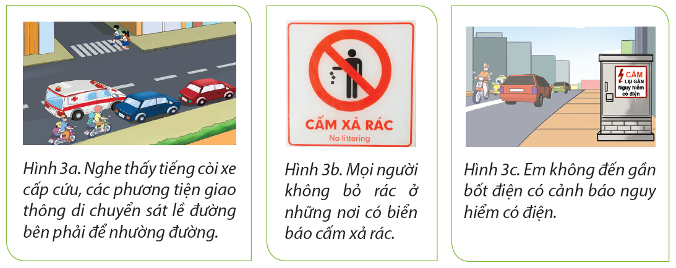
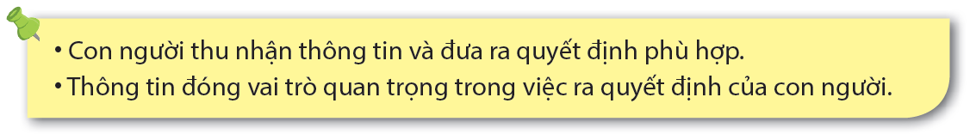
Hãy cho biết đâu là thông tin, đâu là quyết định trong các tình huống dưới đây:

Slide 9

1. Hãy cho biết đâu là thông tin, đâu là quyết định trong tình huống ở Hình 1.

Slide 10
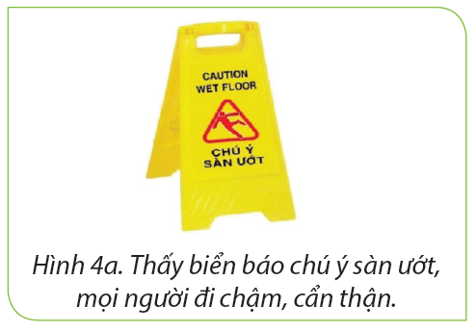
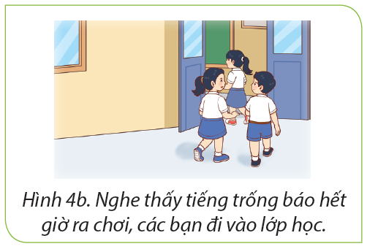
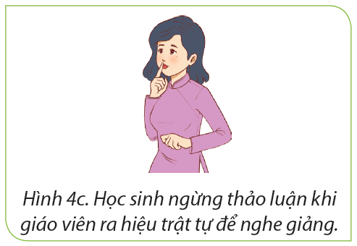
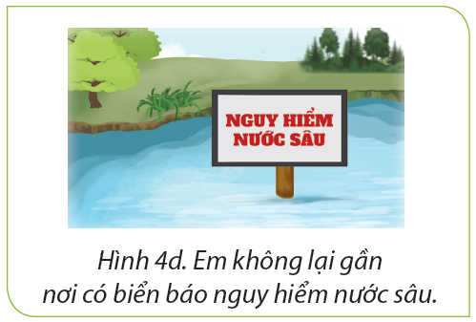
2. Hãy cho biết đâu là thông tin, đâu là quyết định trong tình huống dưới đây:

Slide 11


Nêu ví dụ cho thấy vai trò của thông tin với việc ra quyết định, hành động của em.
Chỉ ra trong ví dụ đó đâu là thông tin, đâu là quyết định.

